Slide 1
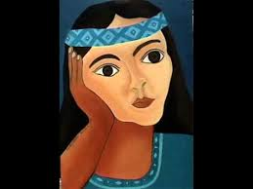
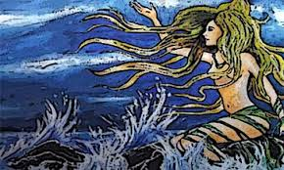
LA LEYENDA
LEYENDAS CHILENAS 5TOS AÑOS

Slide 2
objetivo
OA 4. -Analizar aspectos relevantes de narraciones leídas para profundizar su comprensión. – Relacionan aspectos del texto con sus experiencias y conocimientos. – Explican qué consecuencia tiene determinada acción para un personaje. – Comparan sus costumbres con las de los personajes. _ Describen a los personajes de acuerdo con las actitudes que toman en el relato

Slide 3
PARA COMENZAR!!!
QUÉ RECUERDAS QUE ES UNA LEYENDA ??
ANOTA EN TÚ CUADERNO TODAS LAS IDEAS QUE SE TE VENGAN, DE LO QUE RECUERDAS DE LA LEYENDA. (LLUVIA DE IDEAS ).
NOMBRA DOS LEYENDAS QUE RECUERDES
RECUERDAS ALGÚN PERSONAJE QUE TE LLAMARA LA ATENCIÓN.

Slide 4
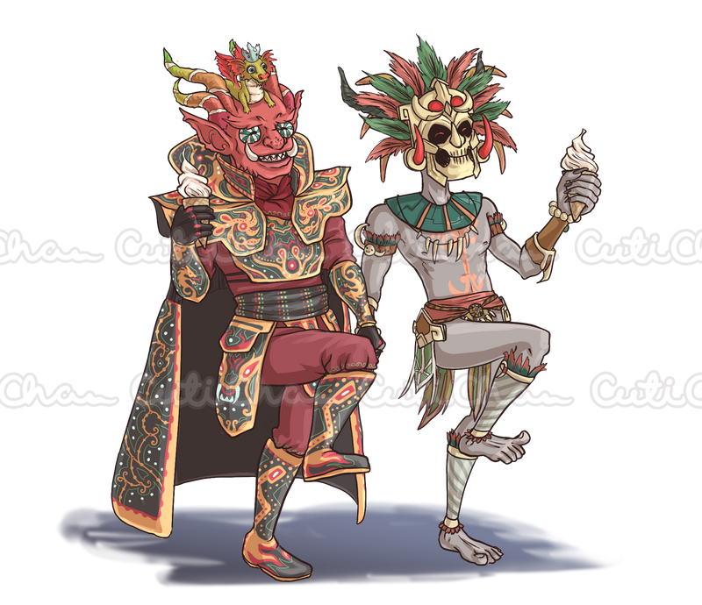
¿ QUÉ ES LA LEYENDA?
La leyenda es un texto literario, caracterizado por ser transmitido de generación en generación.
Generalmente, las leyendas son anónimas, es decir, no se sabe quién las creó, en otros casos, tienen un autor individual y conocido.
La leyenda se caracteriza por ser un relato con elementos de ficción y de realidad.
Aparecen personajes y se menciona el tiempo y el lugar donde transcurre la acción.

Slide 5
ELEMENTOS DE LA LEYENDA
LA LEYENDA
NARRADOR
PERSONAJES
TIEMPO -ESPACIO
ACCIÓN

Slide 6
Estructura de la leyenda
INICIO
DESENLACE
DESARROLLO

Slide 7
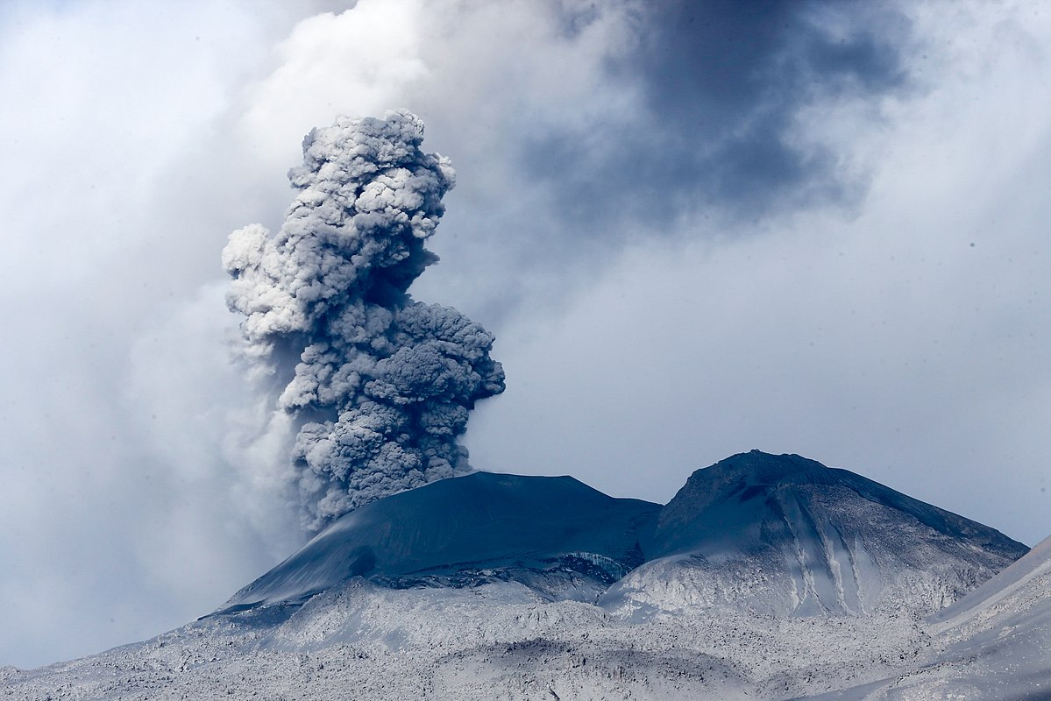
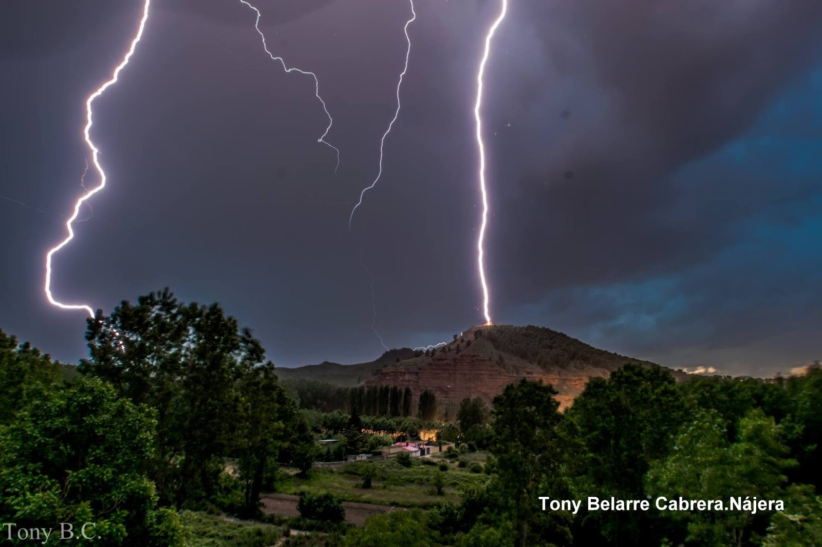
Tener presente!!!!
Las leyendas se identifican con las zonas geográficas en el cual se desarrolla la historia y explican sucesos populares como:
El origen de un pueblo
Algunos fenómenos de la naturaleza ( la lluvia, los relámpagos, los truenos)
Las características de ciertos animales y plantas;
El surgimiento de montañas, ríos, etc:
Esta foto de Autor desconocido está bajo licencia CC BY-NC-ND

Slide 8
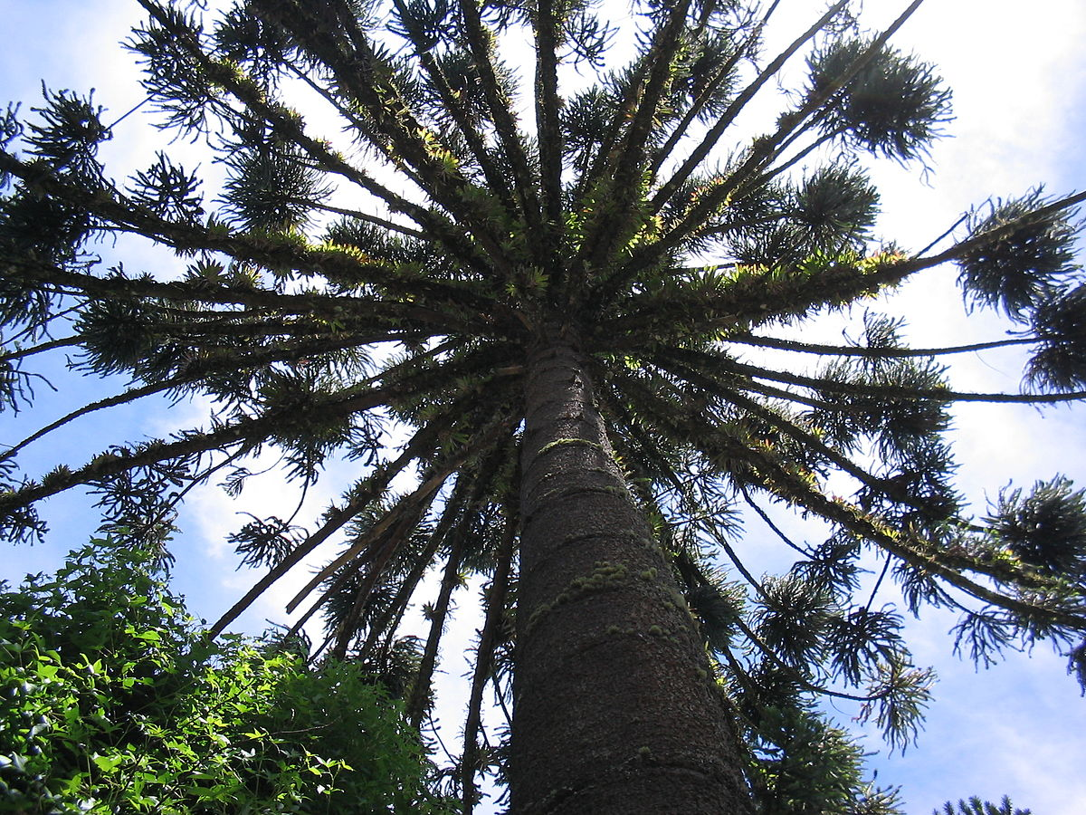
¡¡¡¡ MANOS A LA MASA!!!!
¿CONOCES LAS ARAUCARIAS ??
LAS HAS VISTO ALGUNA VEZ ?? ¿ RECUERDAS EN QUÉ LUGAR?
SABES POR QUÉ SON IMPORTANTES LAS ARAUCARIAS PARA LOS MAPUCHES??
HAS VISTO O COMIDO ALGUNA VEZ SU FRUTO?CONOCIDO COMO PIÑON

Slide 9
LEAMOS!!! LA LEYENDA DEL PEHUÉN

Slide 12
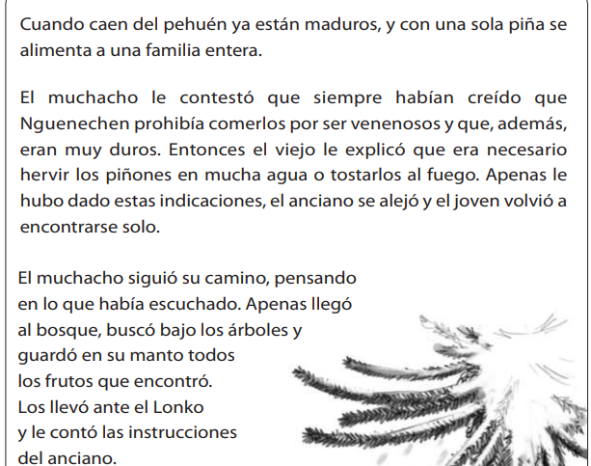

Slide 15
¿ QUÉ CREES QUE INTENTA EXPLICAR LA LEYENDA DEL PEHUÉN?

Slide 16
Aprendamos algo de la leyenda “la tirana”

Slide 17
No olvides que saber leyendas de tú país engrandece tú cultura!!!!

